Slide 1
Федеральное государственное бюджетное образовательное учреждение высшего образования «Красноярский государственный медицинский университет имени профессора В.Ф. Войно-Ясенецкого» Министерства здравоохранения Российской Федерации Кафедра стоматологии ИПО
Аппаратурные методы обследования в ортопедической стоматологии.
Выполнил ординатор
кафедры стоматологии ИПО
по специальности «стоматология ортопедическая»
Осипов Глеб Сергеевич
рецензент к.м.н., Курочкин Вячеслав Николаевич.
Красноярск, 2020

Slide 2
Цели:
Рассмотреть виды аппаратных методов обследования в ортопедической стоматологии.
Изучить и освоить данные методы обследования.

Slide 3
Задачи:
Научиться различать аппаратные методы обследования и использовать их в практике.

Slide 4
Аппаратурные методы обследования:
1. Электороодонтометрия (ЭОД).
2. Гальванометрия.
3. Периотест.
4. Ультразвуковая допплерография.
5. Реография.
6. Полярография.
7. Эхоостеометрия.
8. Миография.
9. Аппаратурный метод определения податливости слизистой оболочки полости рта.

Slide 5
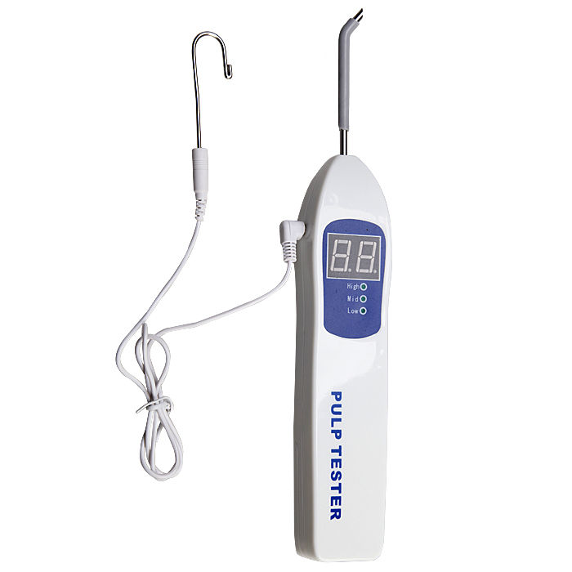
Электороднтометрия (ЭОД)
Электроодонтометрия (ЭОД) — применяется для исследования состояния пульпы и периодонта путем определения электровозбудимости нервов пульпы. Активный электрод специального прибора-тестера воздействует электрическим током на пульпу. Сила тока при этом плавно увеличивается до появления первых неприятных ощущений или боли. Порог возбуждения здоровой пульпы составляет 2—6 мкА (по Л.Р.Рубину), воспаленной пульпы — 20—40 мкА. При некрозе коронковой пульпы порог повышается до 60 мкА, при распаде корневой пульпы он становится еще выше — 60—90 мкА. При верхушечном периодонтите порог достигает величины 100—120 мкА. Метод используется при повышенной стираемости, клиновидных дефектах, после препарирования зубов.

Slide 6
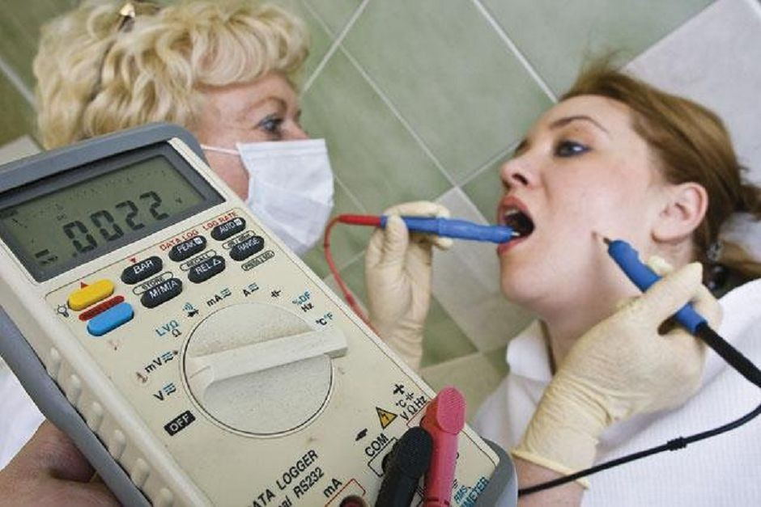
Гальванометрия:
Применение различных металлов и сплавов для пломбирования зубов и протезирования создает условия для возникновения гальванического элемента и может привести к появлению микротоков в полости рта. Слюна служит электролитом, а металлические части — электродами. Вследствие разности потенциалов металлов на поверхности их отделяются ионы и образуются гальванические токи силой от 0,5 до 75 мВ. Гальванические токи могут возникать не только при наличии протезов из разнородных сплавов (золото — нержавеющая сталь, золото — амальгамовые пломбы и др.), но даже когда протезы изготовлены только из нержавеющей стали вследствие сложности ее сплава и неодинаковой дозировке его составных компонентов в различных серийных выпусках.

Slide 7
Гальванометрия:
Поэтому между протезами в полости рта появляется разность потенциалов и возникают гальванические токи. На силу тока влияют различные факторы: величина протеза, наличие спаек между его частями, состав и структура нержавеющей стали, механическая и термическая обработка протеза, качество его полировки и место расположения в полости рта. К явлению гальванизма относятся неприятные ощущения в полости рта — чувство жжения, металлический привкус, изменение вкусовых ощущений, потемнение цвета золотого протеза и др., а также гингивиты и стоматиты. Для установления гальванического тока в полости рта применяются специальные приборы — гальванометры.

Slide 8
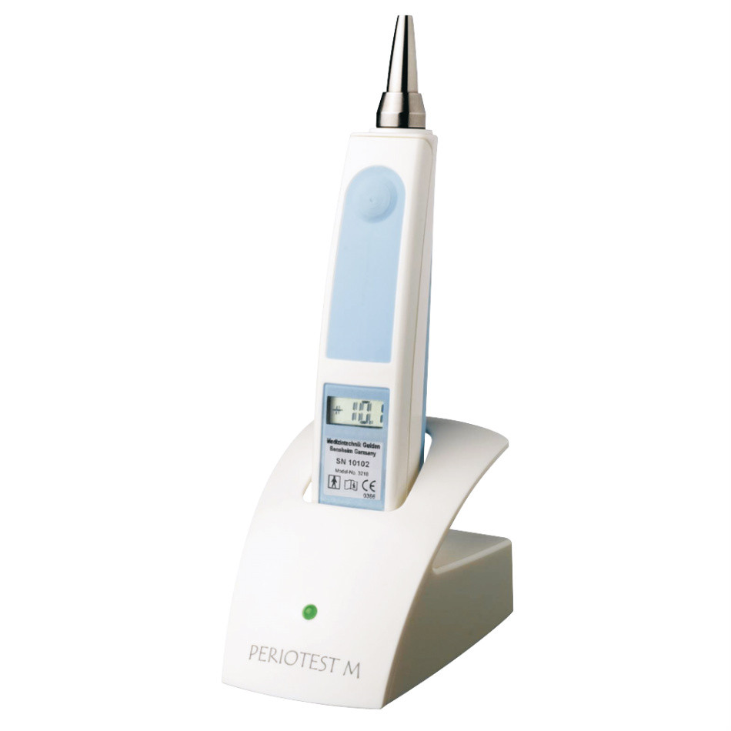
Периотест:
Аппаратурный метод определения степени патологической подвижности зубов проводят с помощью «Периотеста». Прибор «Periotest» состоит из портативного анализаторного блока с автономным питанием и наконечника, соединенными гибким кабелем. Когда пользователь даёт прибору команду на начало измерения, управляющий процессор посылает электрические импульсы в наконечник с периодичностью 4 удара в секунду. Всего в каждом измерении прибор посылает 16 импульсов. Получив электрический импульс, боек наносит удар по поверхности зуба. Сила взаимодействия бойка и зуба преобразуется пьезокристаллом в аналоговый электрический сигнал, который оцифровывается в блоке аналогоцифрового преобразователя и передается в процессор. По окончании цикла из 16 ударов процессор вызывает данные из оперативного запоминающего устройства и, усреднив их значения, проводит логическое сравнение с матрицей (полученной экспериментальным путем), находящейся в ПЗУ. Определив, к какой группе относится результат, прибор посылает сигналы звуковому и индикаторному блокам для вывода результатов в голосовой и цифровой формах. До начала следующего измерения результат сохраняется в ОЗУ и отображается на индикаторе в виде цифрового индекса. Значения индекса находятся в пределах от -08 до +50. По степеням подвижности значение индексов распределяются следующим образом: 0 степень: -08 до +09; I степень: от +10 до +19; II степень: от +20 до +29; III степень: от +30 до +50.

Slide 9
Периотест:
Перкутирование исследуемых зубов, покрытых коронками, проводят на уровне середины вестибулярной поверхности. При этом наконечник располагается горизонтально и под прямым углом к середине вестибулярной плоскости коронки исследуемого зуба на расстоянии 0,5 - 2,5 мм. Голова пациента позиционируется таким образом, что вертикальная ось исследуемого зуба находится перпендикулярно по отношению к наконечнику. Во время проведения исследования зубные ряды должны быть разомкнуты. Полученная таким образом амортизация (эквивалент подвижности) служит основой для оценки степени подвижности зубов. При этом необходим определенный навык перерасчета полученных значений (с учетом размеров корней, состояния периодонтальной щели и альвеолы зуба). Хорошие результаты «Периотест» показывает при определении подвижности имплантатов, что позволяет по амортизации судить об остеоинтеграции. Считается, что по сравнению с мануальной методикой, электронный метод позволяет получить более объективные результаты.

Slide 10
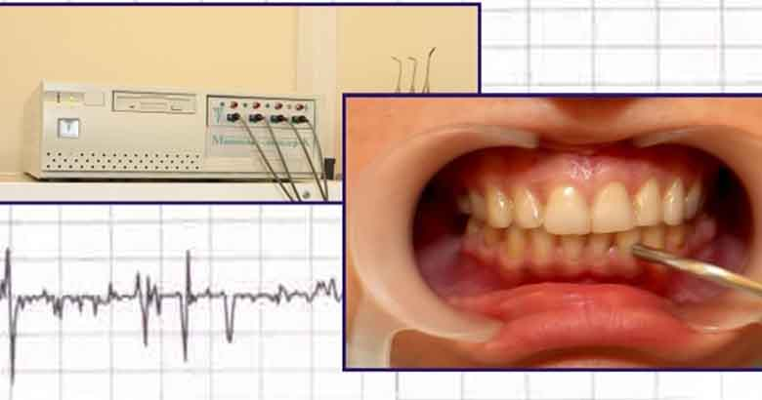
Ультразвуковая допплерография
Микроциркуляция тканей жевательного аппарата и состояние сосудистого русла изучаются с помощью методов контактной капилляроскопии или ультразвуковой допплерографии. Последняя основана на исследовании кровотока путем регистрации колебаний ультразвука при пропускании его как через ткани пародонта, так и через твердые ткани зуба. В последнем варианте исследуется кровоток. Кроме того, с помощью данного метода возможно измерение как линейной, так и объемной скорости кровотока пульпы зуба. Причем, это проводится неинвазивно и безболезненно.

Slide 11
Реография
Объективный и безболезненный метод исследования пульсовых колебаний кровенаполнения сосудов различных органов и тканей, основанный на графической регистрации изменений полного электрического сопротивления тканей. В стоматологии разработаны методы исследования кровообращения в зубе — реодентография, в тканях пародонта — реопародонтография, околосуставной области — реоартрография.

Slide 12
Реография
Реографию применяют для ранней и дифференциальной диагностики, оценки эффективности лечения различных заболеваний. Исследования проводят с помощью реографов — аппаратов, позволяющих регистрировать изменения электрического сопротивления тканей и специальных датчиков. Запись реограммы проводят на пишущих приборах. Для реопародонтографии применяют серебряные электроды площадью 3x5 мм, один из которых накладывают с вестибулярной стороны (токовый), а второй (потенциальный) — с нёбной или язычной стороны вдоль корня исследуемого зуба. Такое расположение электродов называют поперечным. Электроды фиксируют на слизистой оболочке с помощью медицинского клея или липкой ленты. Заземляющие электроды крепятся на мочке уха. Электроды соединяются с измерительным мостом реографа. Подключив датчики к приборам и проведя калибровку, приступают к записи. Одновременно для удобства расчёта записывают электрокардиограмму во II отведении и дифференциальную реограмму с постоянным временем 10 с. Для проведения реодентографии применяют электроды, металлические пластинки которых имеют размеры и кривизну, соответствующие вестибулооральным поверхностям .

Slide 13
Полярография.
Электро-химический метод определения напряжения кислорода (оксиметрия) в тканях. Метод является графической регистрацией зависимости силы тока от напряжения при прохождении его через растворы или биологические ткани. Название метода связано с процессами поляризации, которые происходят при этом на катоде. Основное назначение метода – диагностика тканевой гипоксии и определение ее степени в пародонте, коже лица, трансплантатах. С помощью этого метода объективно оценивают эффективность средств борьбы с тканевой гипоксией, таких как антигипоксанты, антиоксиданты, и различные способы оксигенации тканей

Slide 14
Эхоостеометрия
Метод исследования плотности костной ткани. Метод основан на изменении звукопроводимости костной ткани, зависящей от ее плотности. При этом регистрируют время (микросекунды) прохождения ультразвукового импульса по кости нижней челюсти, так как ее тело имеет достаточную длину для размещения датчиков. В связи с тем, что кости верхней челюсти плотно сращены с костями черепа, исследования на ней не проводят. Для сопоставления повторных индивидуальных результатов измерений по формуле рассчитывают скорость распространения ультразвука в костной ткани. Эта скорость будет тем больше, чем меньше пористость и плотнее структура кости. С развитием остеопороза показатели эхоостеометрии снижаются.

Slide 15
Миография
Запись сокращений жевательных мышц, играющих огромную роль в формировании как нормальных, так и патологических изменений зубо-челюстной системы. Для изучения функции применяются различные способы регистрации с использованием механодатчиков, пневмодатчиков и тензодатчиков. Эти регистрирующие приборы устанавливаются в области соответствующих жевательных мышц. Методом миографии регистрируется деятельность мышц, связанная с изменением их толщины во время изотонических и изометрических сокращений. В процессе жевания толщина мышц изменяется в связи с повышением и понижением их тонуса.

Slide 16
Аппаратурный метод определения податливости слизистой оболочки полости рта
Степень податливости слизистой оболочки полости рта на различных участках челюсти определяется врачом путем пальпации челюсти, а более точно - специальными приборами. Для определения степени податливости слизистой оболочки в какой-либо точке щуп инструмента направляют перпендикулярно исследуемой поверхности и производя, надавливание на рукоятку. Податливость слизистой оболочки измеряется в миллиметрах, диапазон податливости колеблется от 0 до 4 мм.

Slide 17
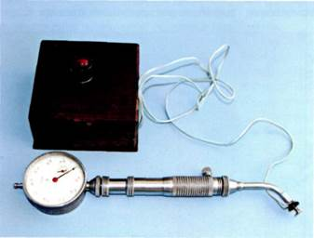
Аппаратурный метод определения податливости слизистой оболочки полости рта
Техника применения аппарата:Аппарат берется исследователем в правую руку за оправу. Индикатор на­страивается на «О». Наконечник аппара­та вводится в полость рта больного и на­правляется на какую-либо анатомичес­кую точку слизистой оболочки верхней челюсти. Для исследования на нижней челюсти наконечник аппарата поворачи­вают углом вниз. Нажатие наконечником на тот или иной участок слизистой обо­лочки проводится до момента зажигания индикаторной лампочки. В этом положении можно зафиксировать с помощью стопорного винта шток и снять с прибо­ра цифровые показания.
Каждое измерение податливости сли­зистой оболочки с помощью этого при­бора дает не только объективные дан­ные о степени погружения валика в сли­зистую оболочку, но и данные о давлении на единицу площади, при котором это погружение произошло. Возмож­ность получения точных данных объяс­няется тем, что площадь валика посто­янна и равна 12 мм², а сила, развиваемая пружиной, также известна и, кроме то­го, может регулироваться путем переме­щения гильзы. Таким образом, прибор позволяет в широком диапазоне менять нажимное усилие при различной подат­ливости слизистой оболочки.
Аппарат для определения степени податливости слизистой оболочки протезного ложа, предложенный А.П.Вороновым.

Slide 18
Выводы:
Современная стоматология требует полного обследования пациента. В связи с этим следует помнить, что врач должен уметь пользоваться всеми методами обследования и знать когда их применить.

Slide 19
Литература
Аболмасов, Н. Г. Ортопедическая стоматология / Н.Н. Аболмасов, В.А. Бычков, А.М. Аль-Хаким. –М.: МЕДпресс-информ, 2003. -230с.
Трезубов, В. Н. Ортопедическая стоматология (факультетский курс)/ В.Н. Трезубов. - СПб.: СпецЛит, 2002. -59с.
Трезубов, В. Н. Ортопедическая стоматология. Пропeдевтика и основы частного курса / А.С. Щербаков, Л.М. Мишнёв, В.Н. Трезубов. –СПБ.: СпецЛит, 2001 г. -180с.
Лебеденко, И. Ю. Функциональные и аппаратурные методы исследования в ортопедической стоматологии/ Т.И. Ибрагимов, А.Н. Ряховский, И.Ю. Лебеденко. - М.: Мед. Информ. Агент, 2003. - С. 59-65.
Логинова, Н. К. Функциональная диагностика в стоматологии / Н.К. Логинова. –М.: Партнер, 1994г. -72с.

